Slide 1
NPZ 2019

Slide 2
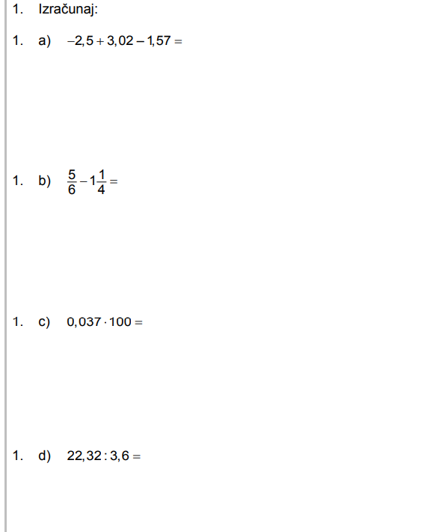
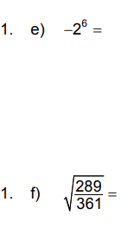
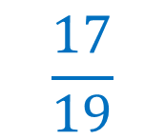
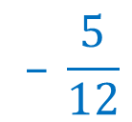
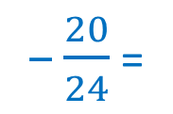
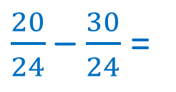
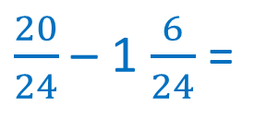
3,02– 4,07 =
– 1,05
4,07
3,02
1,05
$\frac{20}{24}$ – 1 $\frac{6}{24}$ =
$\frac{20}{24}$ – $\frac{30}{24}$ =
$–\frac{20}{24}$ =
$$– \frac{5}{12}$$
3,7
Decimalno vejico premaknemo za dve mesti v desno, ker ima 100 dve
števki 0.
6,2
Deljenec in delitelj pomnožim z 10, da se pri delitelju znebim
decimalne vejice.
223,2 : 36 = 6,2
7 2
–
32
Znak – prepišemo, ker potenca ni zapisana v oklepaju.
2 ·2 ·2 ·2· 2 · 2 =
$$\frac{17}{19}$$

Slide 3
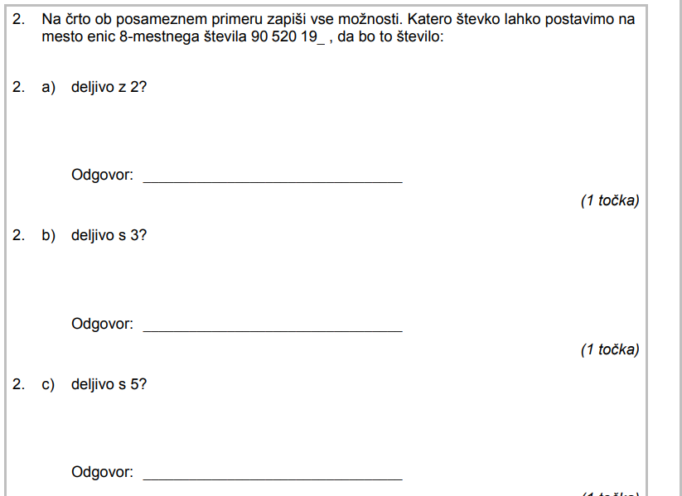
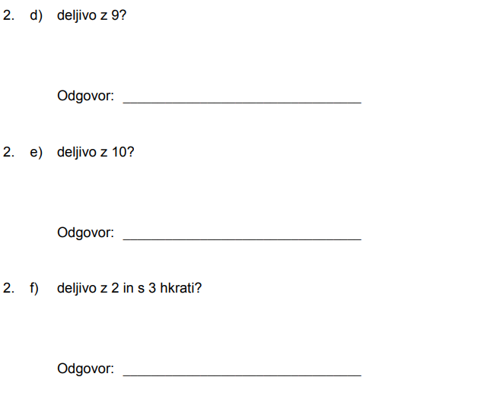
Odgovor: 0, 2, 4, 6, 8.
Število je deljivo z 2, če so enice 0, 2, 4, 6, 8.
Odgovor: 1, 4, 7.
Število je deljivo s 3, če je vsota števk deljiva s 3.
9 +0+5+2+0+1+9 = 26
26 + 1 = 27
26 + 4 = 30
26 + 7 = 33
Odgovor: 0, 5.
Število je deljivo s 5, če so enice 0 ali 5.
Število je deljivo z 9, če je vsota števk deljiva z 9.
Odgovor: 1.
9 +0+5+2+0+1+9 = 26
26 + 1 = 27
Odgovor: 0.
Število je deljivo z 10, če so enice 0.
90520190
90520194
Vsota 26, ni deljivo s 3
Vsota 30,je deljivo s 3
90520198
Odgovor: 4.
90520192
90520196
Vsota 34, ni deljivo s 3
Vsota 28, ni deljivo s 3
Vsota 32, ni deljivo s 3

Slide 4
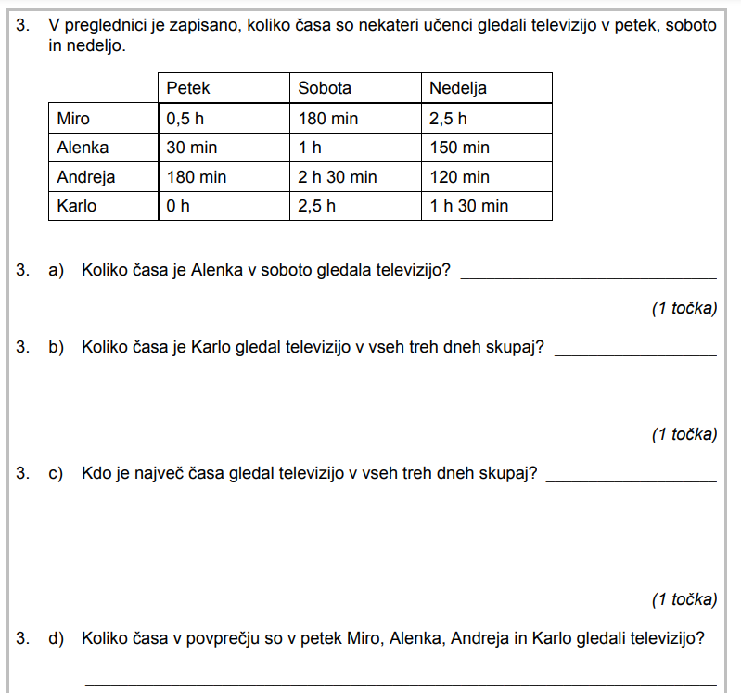
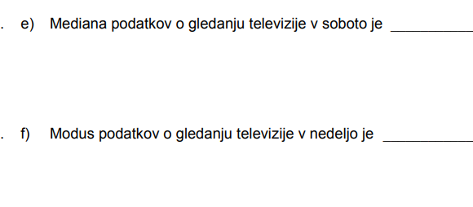
150 min
180 min, 60 min, 150 min, 150 min
360 min
60 min, 150 min, 150 min, 180 min
240 min
450 min
150 min
240 min
1 h
150 min, 150 min, 120 min, 90 min
240 min
ali 4 h
b) 2,5 h = 150 min ; 1h 30 min = 90 min
Andreja
d) Miro 30 min
+ Alenka 30 min
+ Andreja 180 min
240 min
240 : 4 = 60
60 min ali 1 h

Slide 5

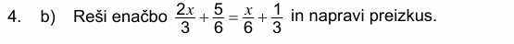
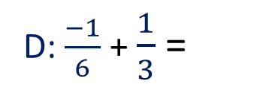
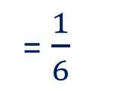
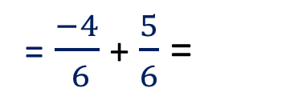
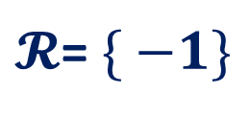
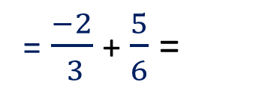
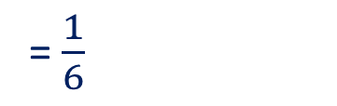
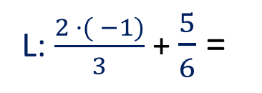
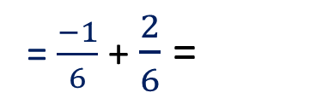
4a² - 12 a + 9 – ( a² - 25) =
= 4a² - 12 a + 9 – a² + 25 =
= 3a² - 12 a + 34
· 6
Pr:
4x + 5 = x + 2
L: $\frac{2 ·( −1)}{3}$ + $\frac{5}{6}$ =
D: $\frac{−1}{6}$ + $\frac{1}{3}$ =
4x – x = - 5 + 2
=$\frac{−1}{6}$ + $\frac{2}{6}$ =
3x = -3
=$\frac{−2}{ 3}$ + $\frac{5}{6}$ =
: 3
x = -1
=$\frac{1}{6}$
=$\frac{−4}{ 6}$ + $\frac{5}{6}$ =
$𝓡$= $\{ −1\}$
=$\frac{1}{6}$
L = D

Slide 6
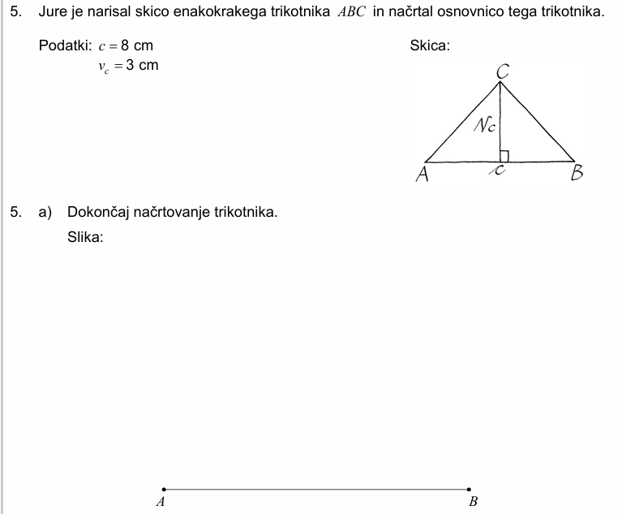
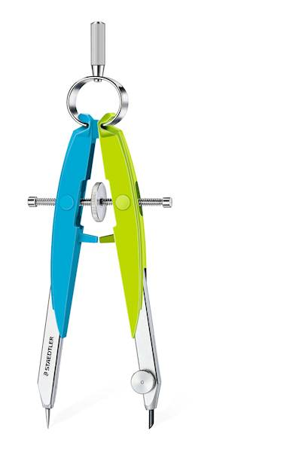
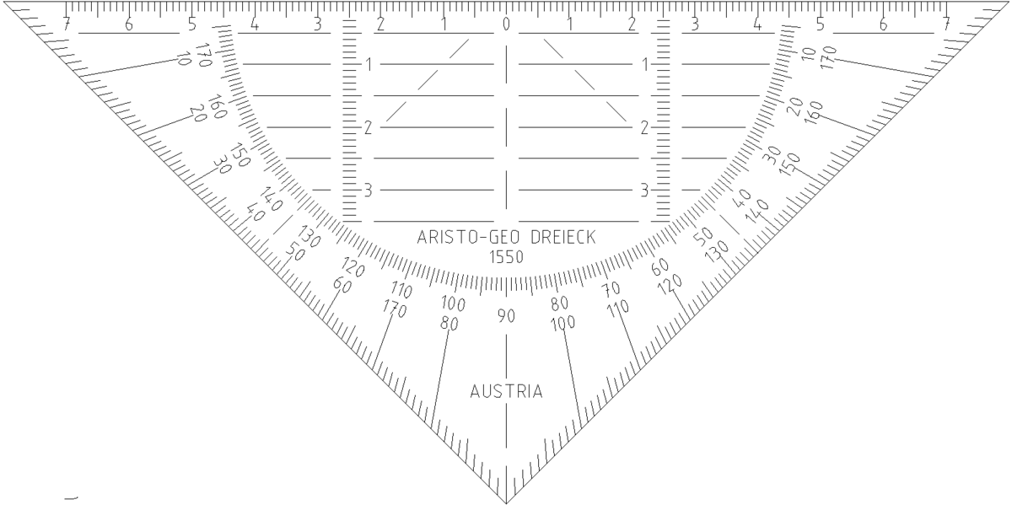
a)1. Nariši simetralo daljice AB.
2. Na simetrali odmeri 3 cm .
3. Nariši in označi trikotnik.
C
b) 1. Nariši nosilko stranice a.
v_{a}
b) 2. nariši pravokotnico na stranico a.
a
a
c

Slide 7
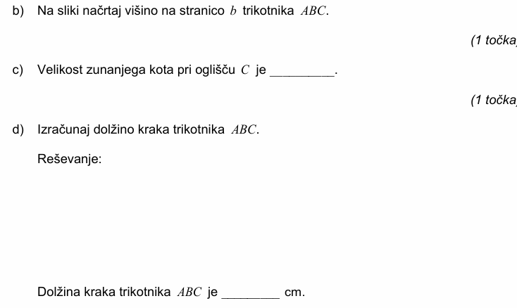
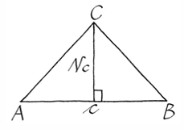
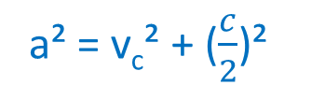
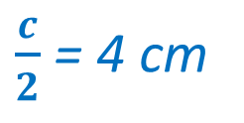
75°
a² = v_{c}² + ($\frac{c}{2}$)²
a
v_{c} = 3 cm
a² = 3² + 4²
$\frac{c}{2}$ = 4 cm
a² = 9 + 16
a² = 25
a = 5 cm
5 cm

Slide 8




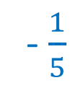
- 5
- $\frac{1}{5}$
5
2
32 = x⁵
81
2 · 2· 2 ·2· 2 = 32
1125
+ 9
1,08
· 3

Slide 9
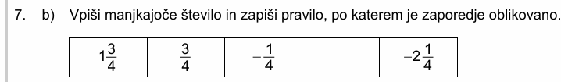
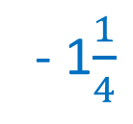
- 1$\frac{1}{4}$
- 1
Pravilo:
Vsako naslednje število dobimo tako, da od predhodnega števila odštejemo 1.

Slide 10
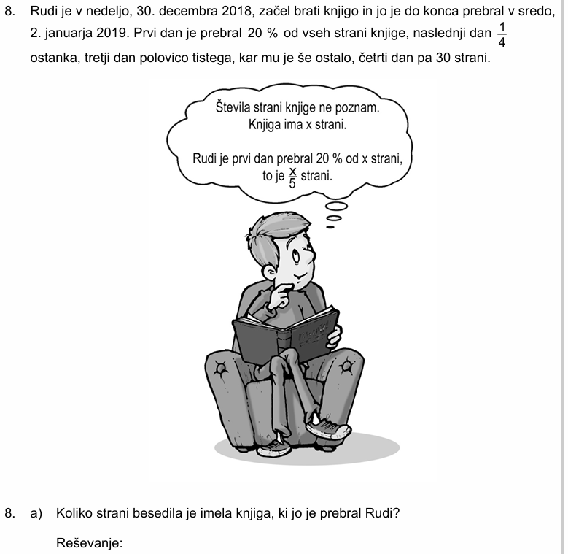

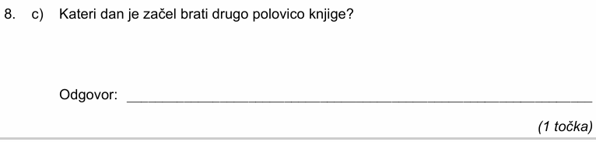








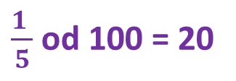


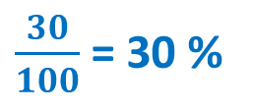
1. dan; 20 % = $\frac{1}{5}$
2. dan; $\frac{1}{4}$ ostanka =
$\frac{1}{4}$ od $\frac{4}{5}$ =
$\frac{1 ·4}{4 ·5 }$= $\frac{1}{5}$
3. dan; $\frac{1}{2}$ ostanka =
$\frac{1}{5}$ + $\frac{1}{5}$ = $\frac{2}{5}$, ostanka je $\frac{3}{5}$
$\frac{x}{5}$ + $\frac{x}{5}$ + $\frac{3x}{10}$ + 30 = x
·10
$\frac{1}{2}$ od $\frac{3}{5}$ = $\frac{3}{10}$
2x + 2x + 3x + 300 = 10x
- 3x = - 300
4. dan; $30 strani$
x = 100
$\frac{30}{100}$ = 30 %
$\frac{1 }{5}$ od 100 = 20
$$prvi dan je prebral 20 strani, drugi dan 20$$
strani, tretji dan 30 strani in je bil čez 50 strani.
Tretji dan, to je bil torek.

